Slide 1
Выпускная квалификационная работа бакалавра по направлению 09.03.04 «Программная инженерия» на тему: «Веб-приложение доставки пиццы»
Министерство науки и высшего образования Российской Федерации
Федеральное государственное бюджетное образовательное учреждение высшего образования «Ивановский государственный энергетический университет имени В.И. Ленина»
Выполнил: Ткачёв Н.В.
Руководитель: к.т.н., доцент Кокин В.М.
Иваново 2021

Slide 2
Цель работы
Целью работы является создание веб-приложения доставки пиццы, позволяющего администратору следить за работой заведения, а пользователям быстро и легко оформить заказ на интересующий товар.

Slide 3
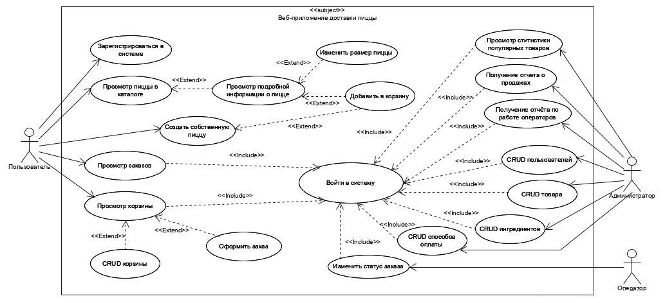
Диаграмма прецедентов

Slide 4
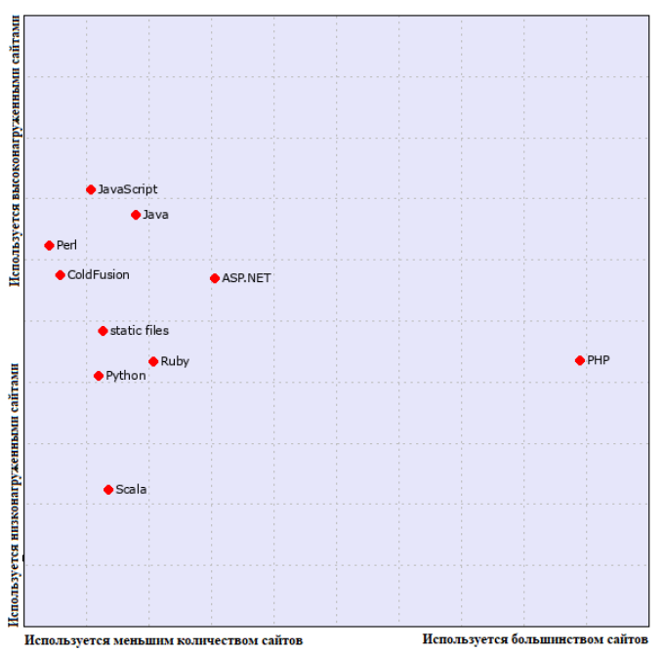
Описание технологии реализации
В реализации веб-приложения доставки пиццы в серверной части был выбран фреймворк ASP.NET Core 3.0 WebAPI, а в клиентской – язык разметки HTML5, таблица стилей CSS и скриптовой язык JavaScript.
По данным компании W3Techs, данный фреймворк довольно популярен, а также используется в высоконагруженных сайтах.
Этот фреймворк является бесплатным, имеет открытый исходный код, а также хорошую документацию, используется архитектурный паттерн MVC и является модульным, это дает возможность загружать необходимые компоненты веб-приложения, как отдельные модули.

Slide 5
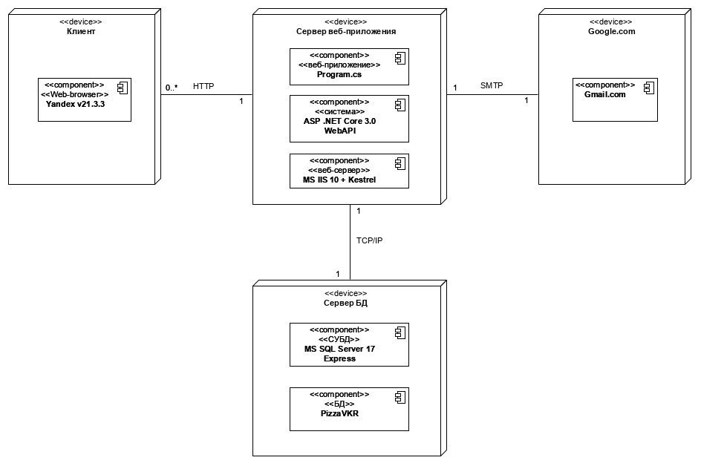
Диаграмма развертывание

Slide 6
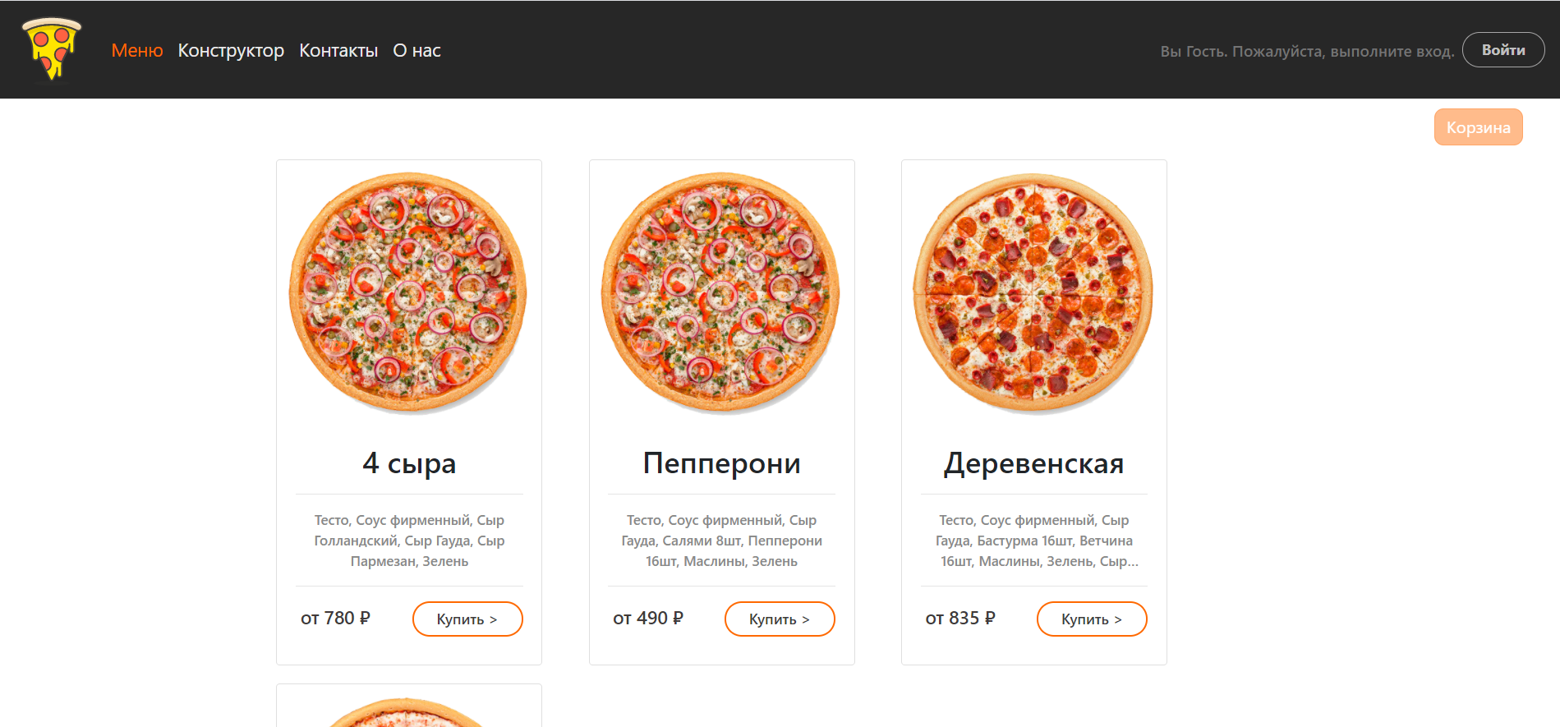
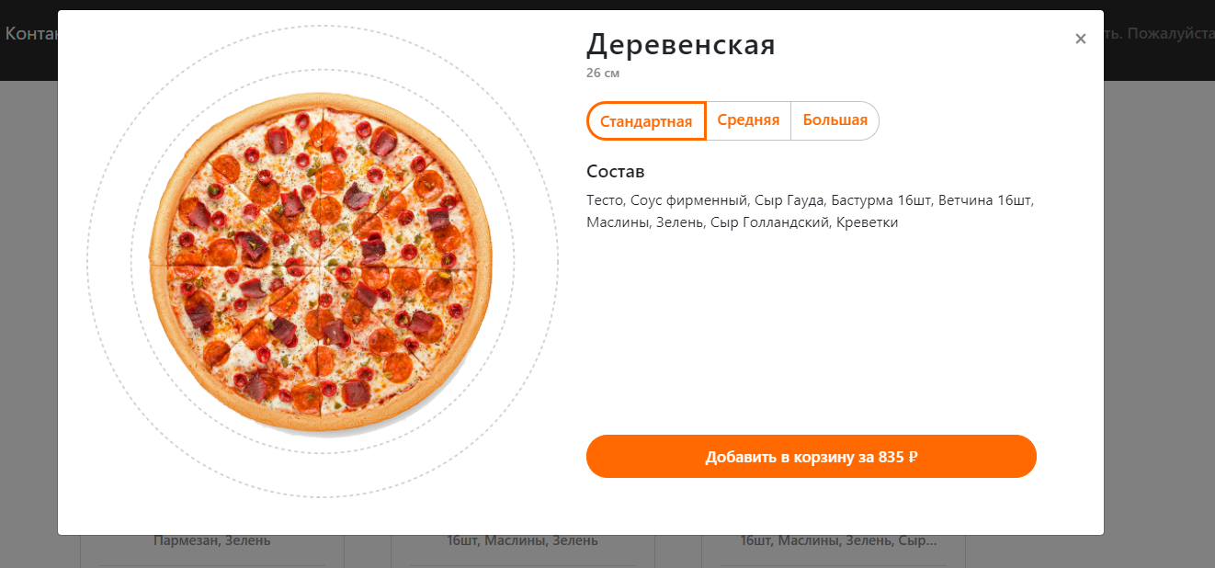
Просмотр пиццы в каталоге
При входе на сайт пользователь попадает на главную страницу, на которой размещен ассортимент доступных пицц. При выборе пиццы пользователю открывается подробная информация о пицце с возможностью выбора размера.

Slide 7
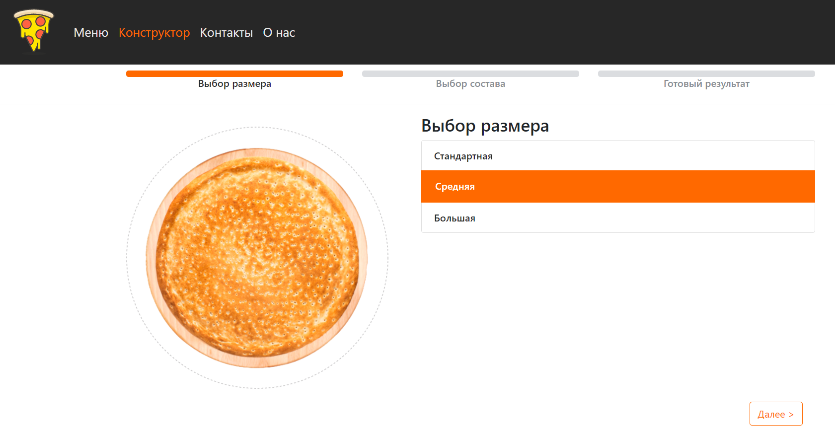
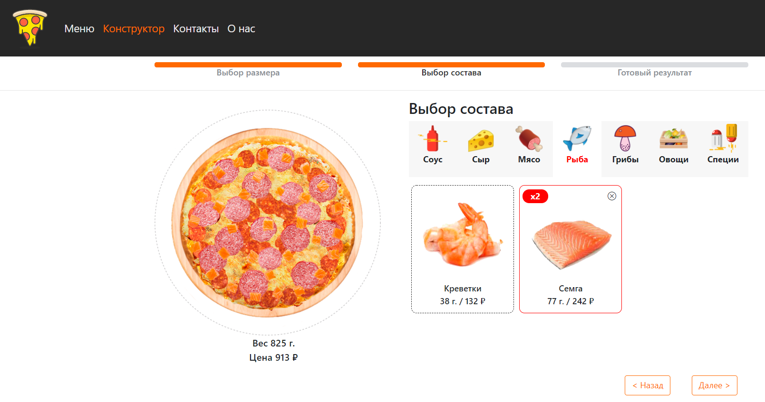
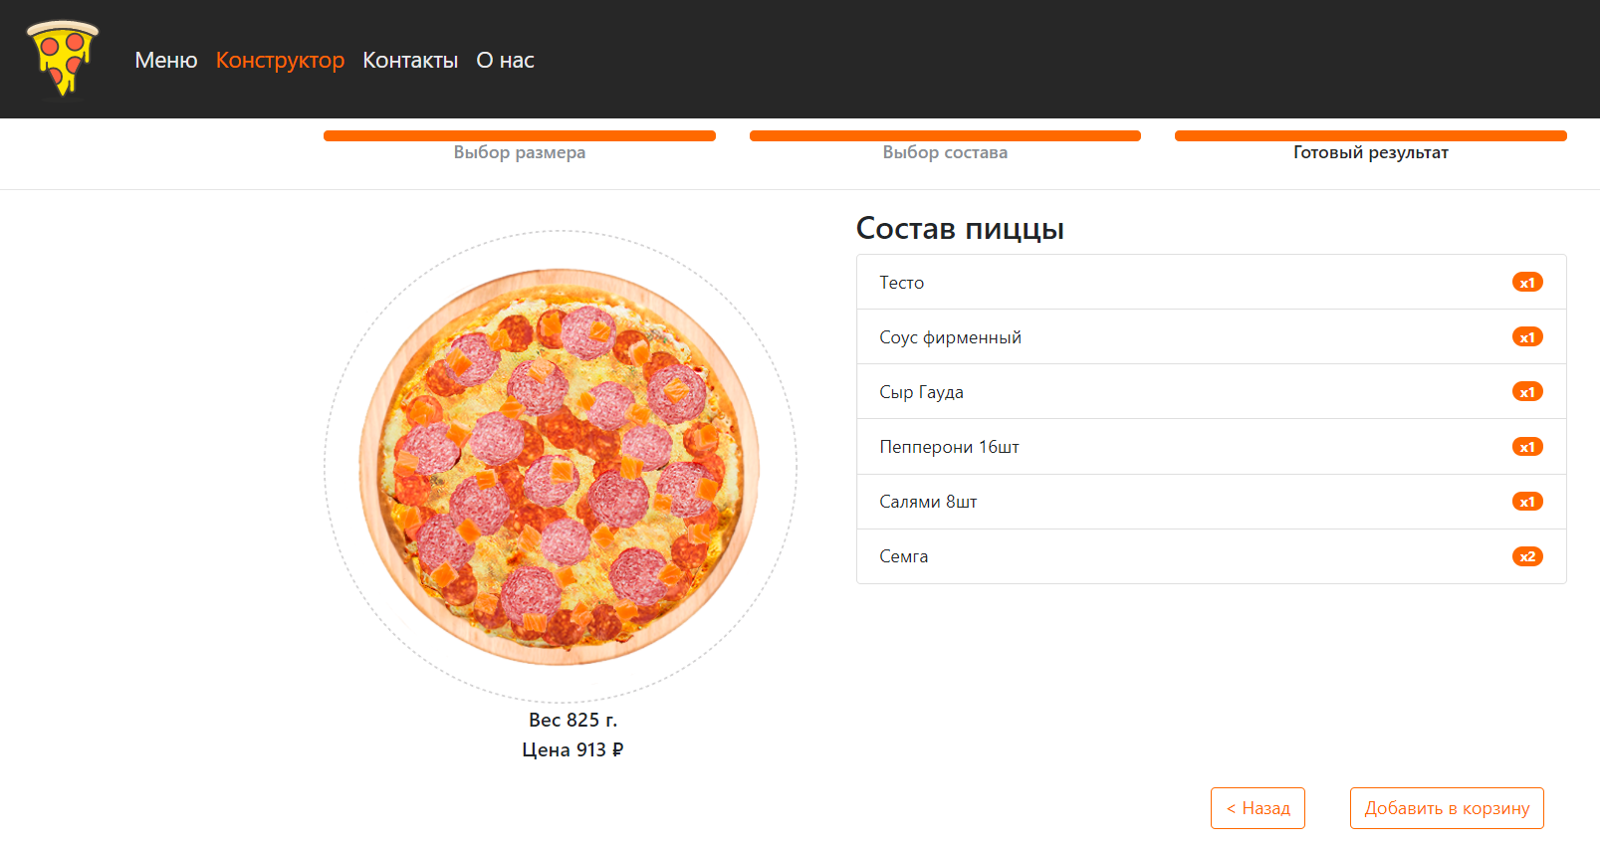
Конструктор пиццы
Пользователю предоставляется возможность создания собственной пиццы.
Конструктор пиццы включает в себя три шага:
Выбор размера
Выбор состава
Готовый результат

Slide 8
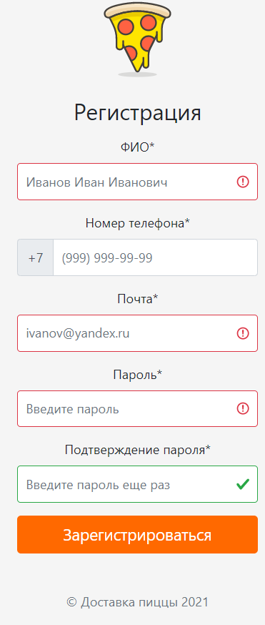
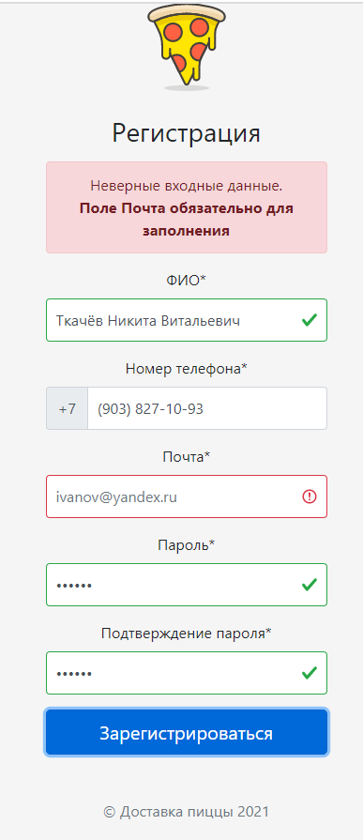
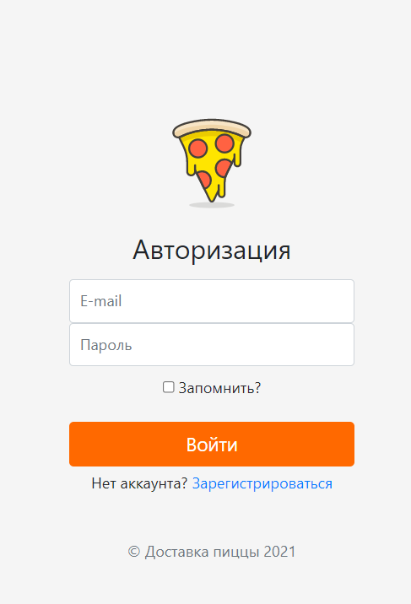
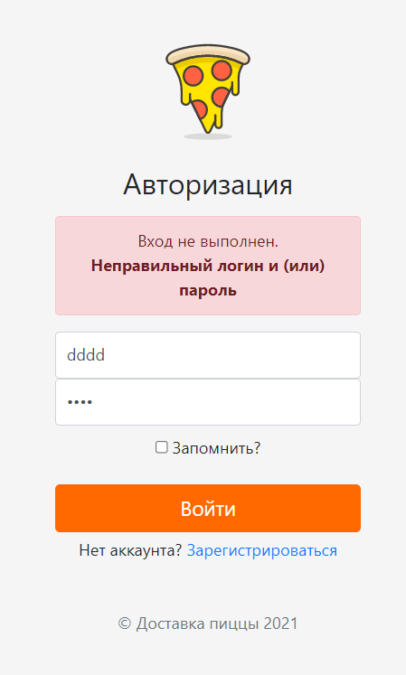
Авторизация и регистрация
Для авторизации необходимо ввести почту и пароль. Для того, чтобы зарегистрироваться, необходимо нажать на ссылку «Зарегистрироваться» и ввести свои данные. После успешной регистрации на почту отправляется письмо с подтверждением аккаунта.

Slide 9
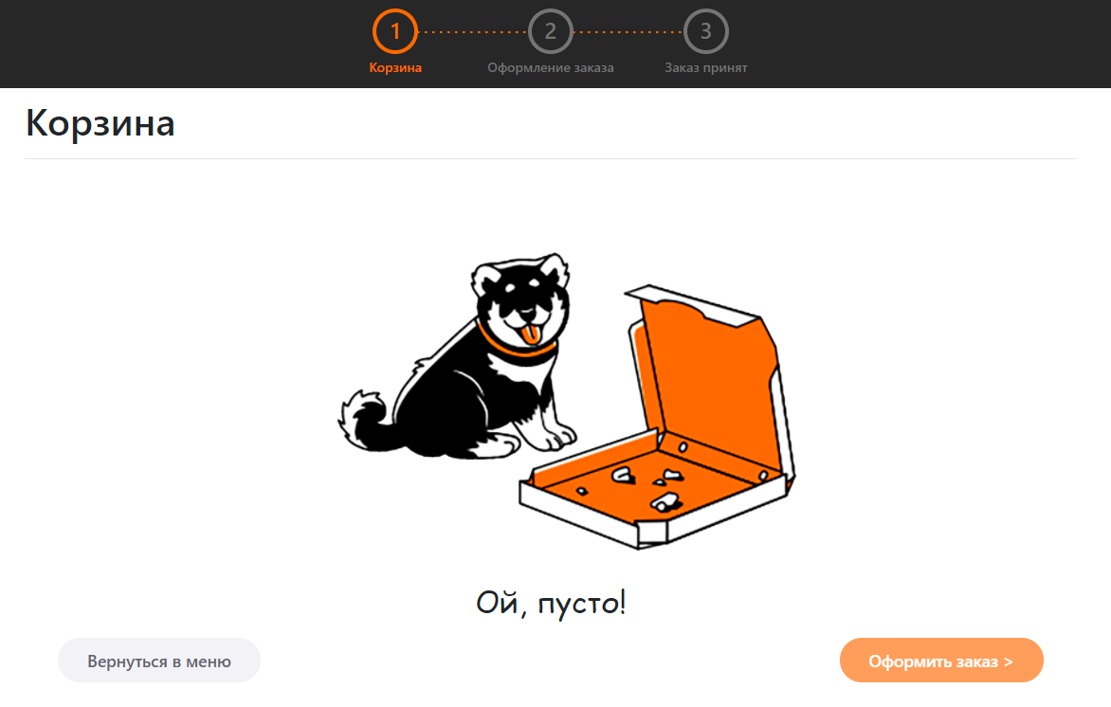
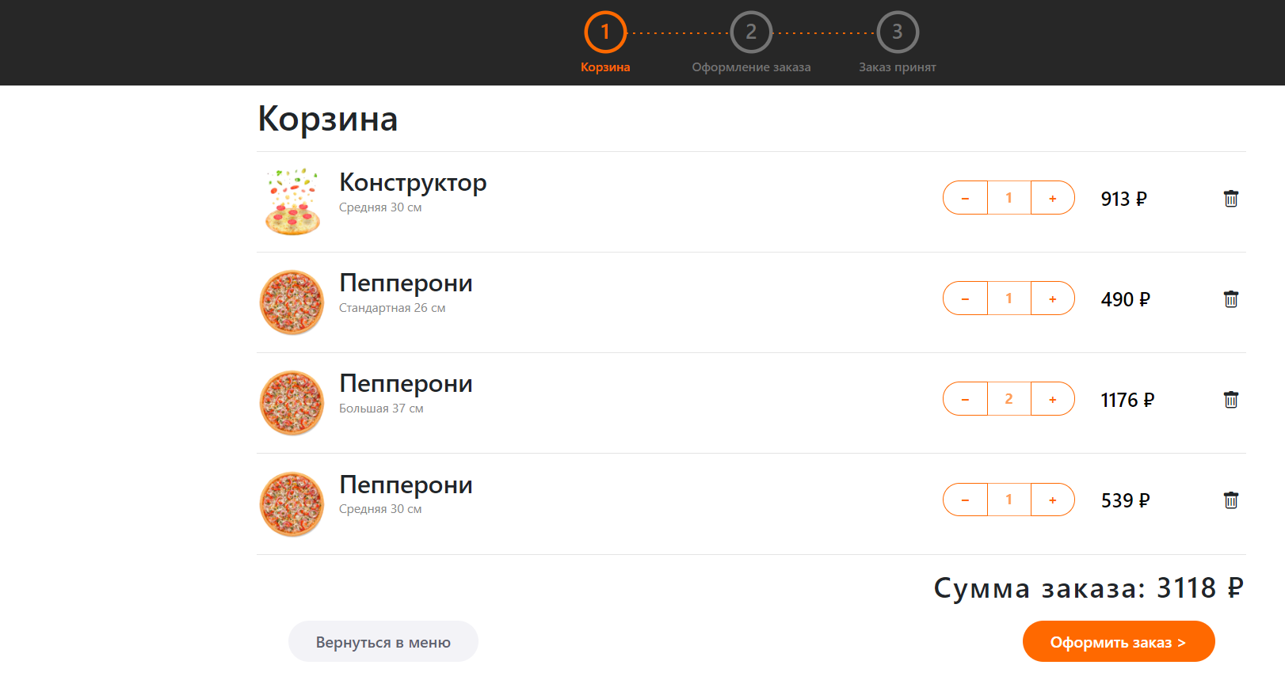
Корзина
После авторизации у пользователя появляется возможность перейти в корзину.
Слева изображена пустая корзина, справа – корзина с пиццами.
При наличии товара в корзине пользователь может изменять его количество.

Slide 10
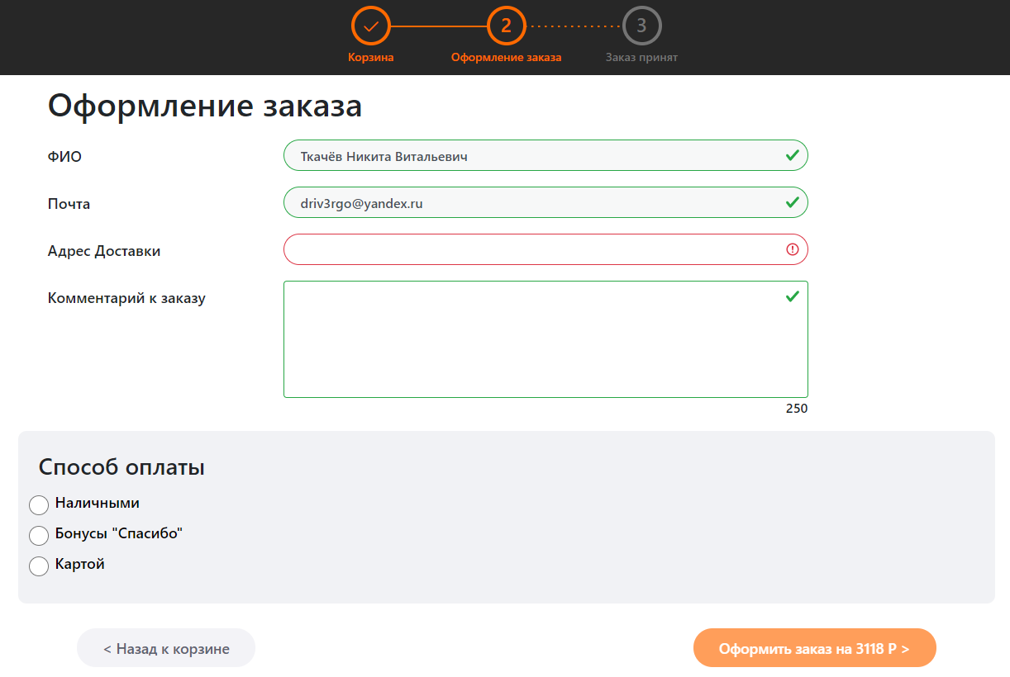
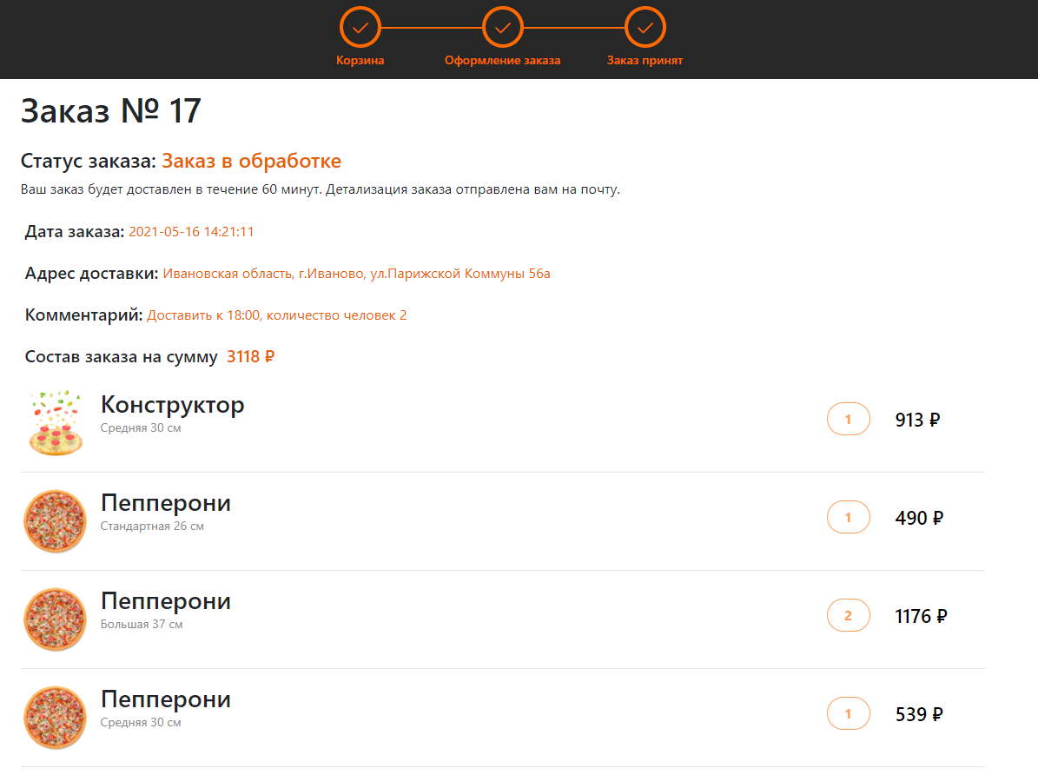
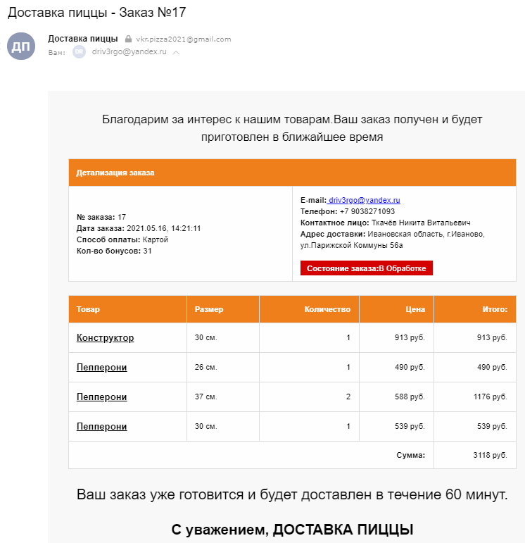
Оформление заказа
1
2
3
Для оформления заказа, пользователю необходимо ввести данные для доставки. Поля с ФИО и почтой заполняются автоматически.
После ввода данных происходит оформление заказа и, при успешном оформлении, пользователь переходит на страницу, изображенную на рисунке 2, а также получит письмо на почту, пример которого представлен на рисунке 3.

Slide 11
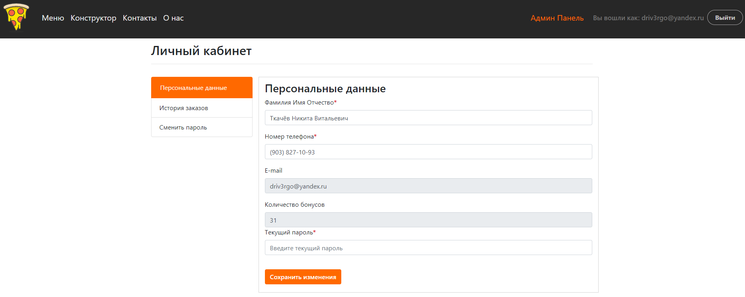
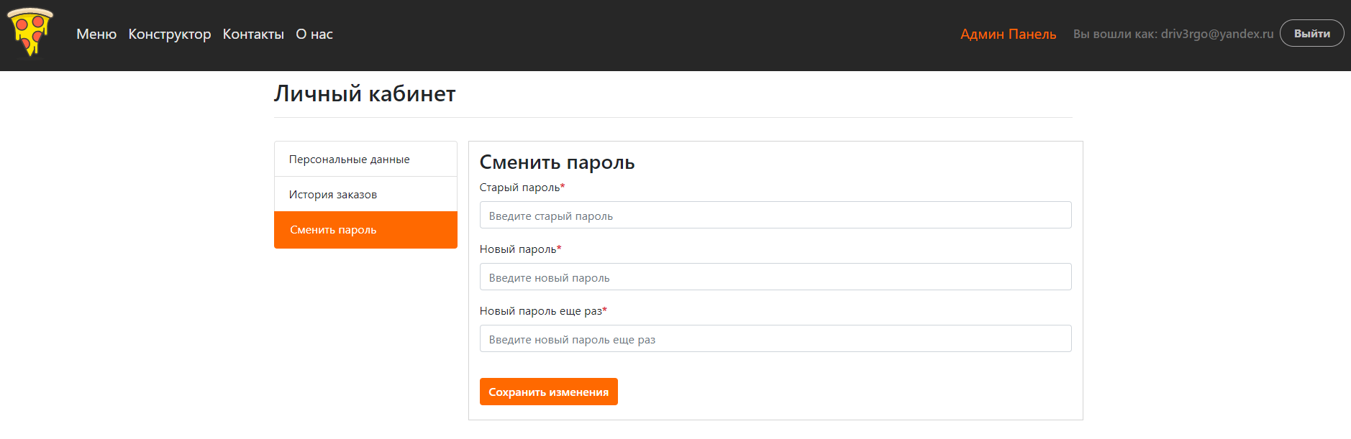
Личный кабинет
После авторизации пользователь может редактировать свои данные в личном кабинете

Slide 12
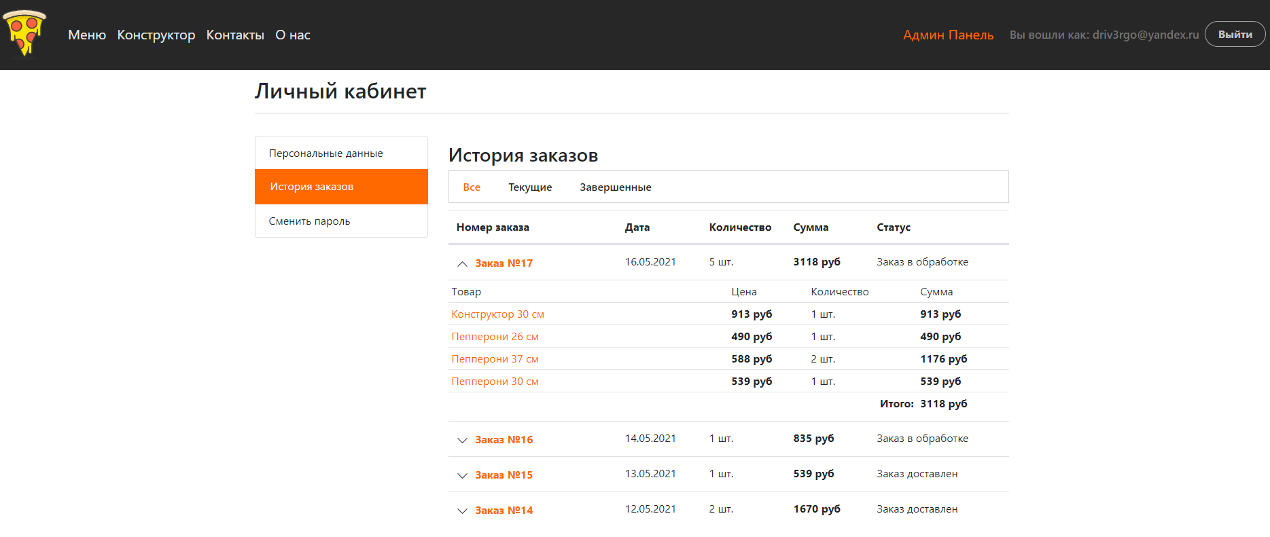
Личный кабинет
В личном кабинете пользователь может посмотреть историю своих заказов, а также отсортировать их на новые и старые.

Slide 13
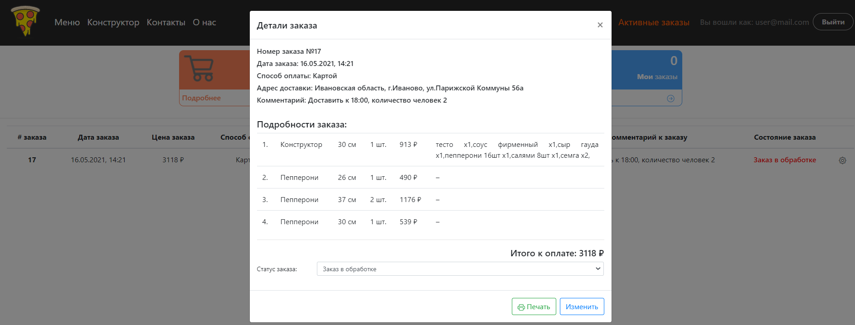
Страница для редактирования заказов
Пользователю со статусом «оператор» предоставляется возможность перехода на страницу с заказами.
На странице размещаются заказы, отсортированные по дате. У каждого заказа можно посмотреть подробную информацию, изменить статус и распечатать чек. При смене статуса заказа, ему назначается оператор, изменивший его статус.

Slide 14
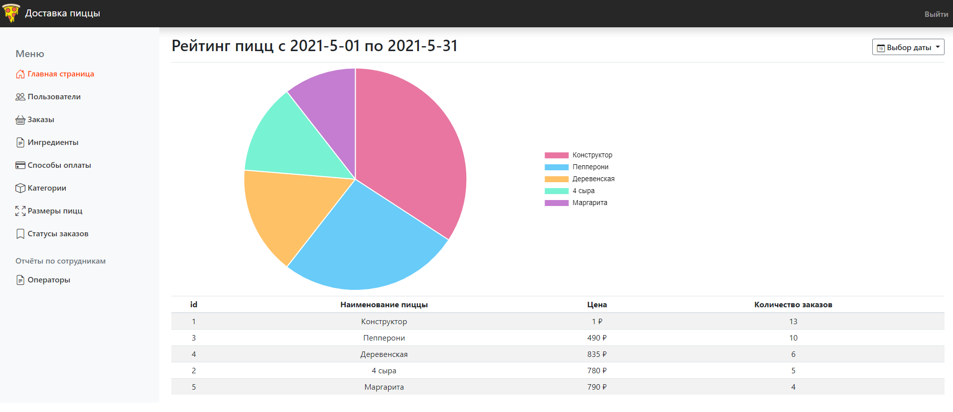
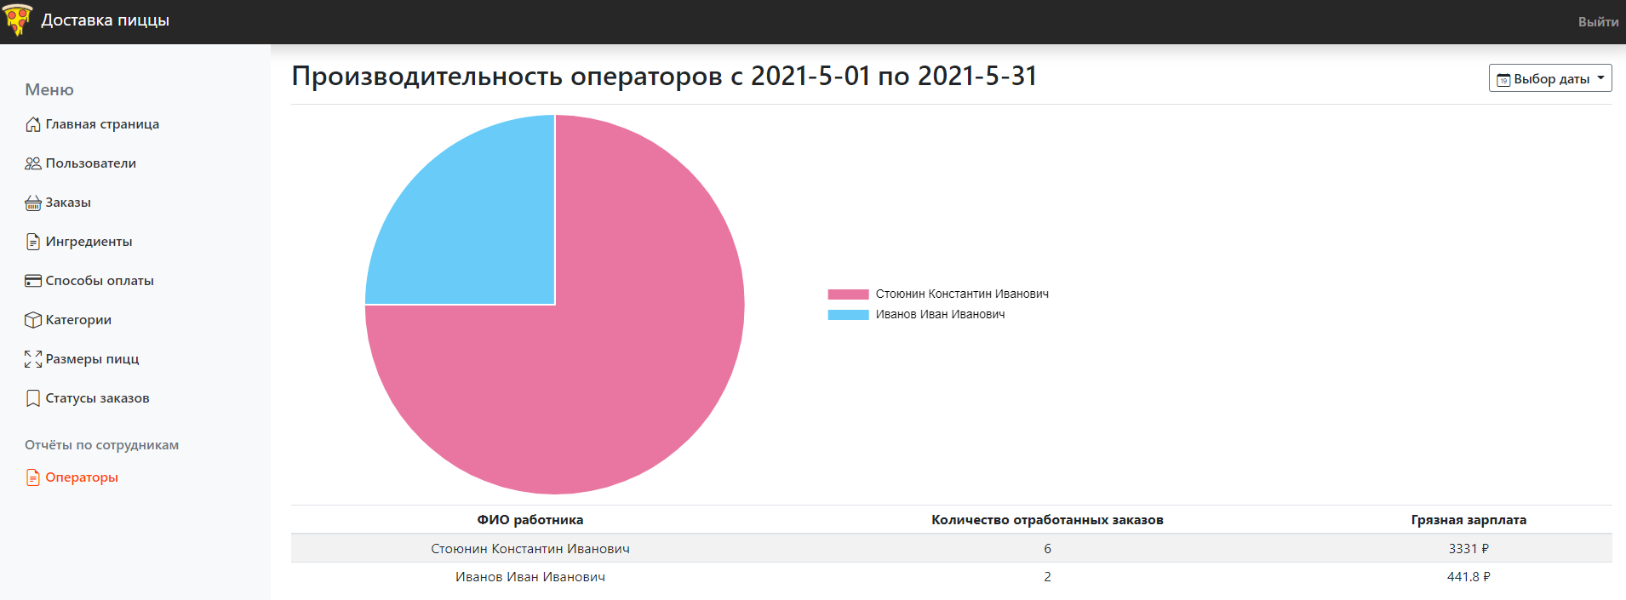
Админ панель
Для получения отчётов по работе заведения необходимо перейти в админ панель. Все отчёты содержат кнопку «Выбор даты». Данная кнопка позволяет администратору выбрать период, за который необходимо получить отчёт.
1
Если период не выбран, отчёт выводится за текущий месяц.
2
На первом изображении представлен рейтинг пицц по популярности.
На втором изображении отчёт по операторам.

Slide 15
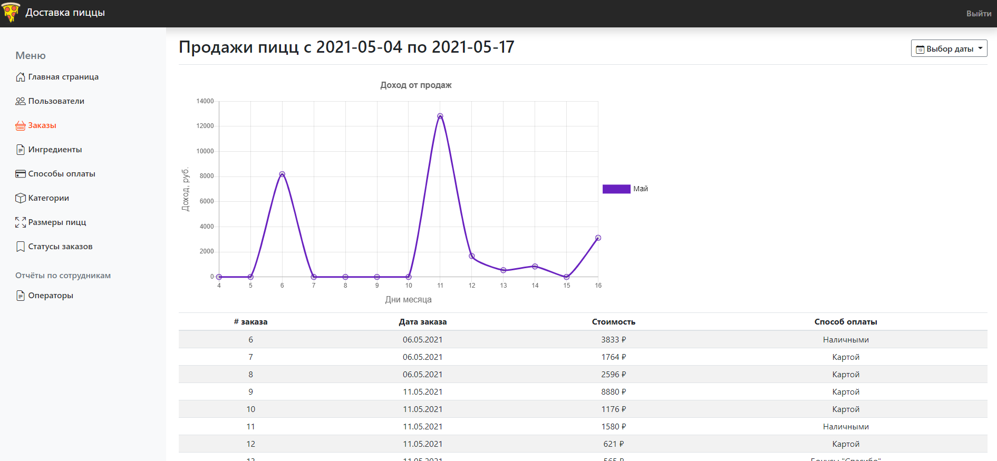
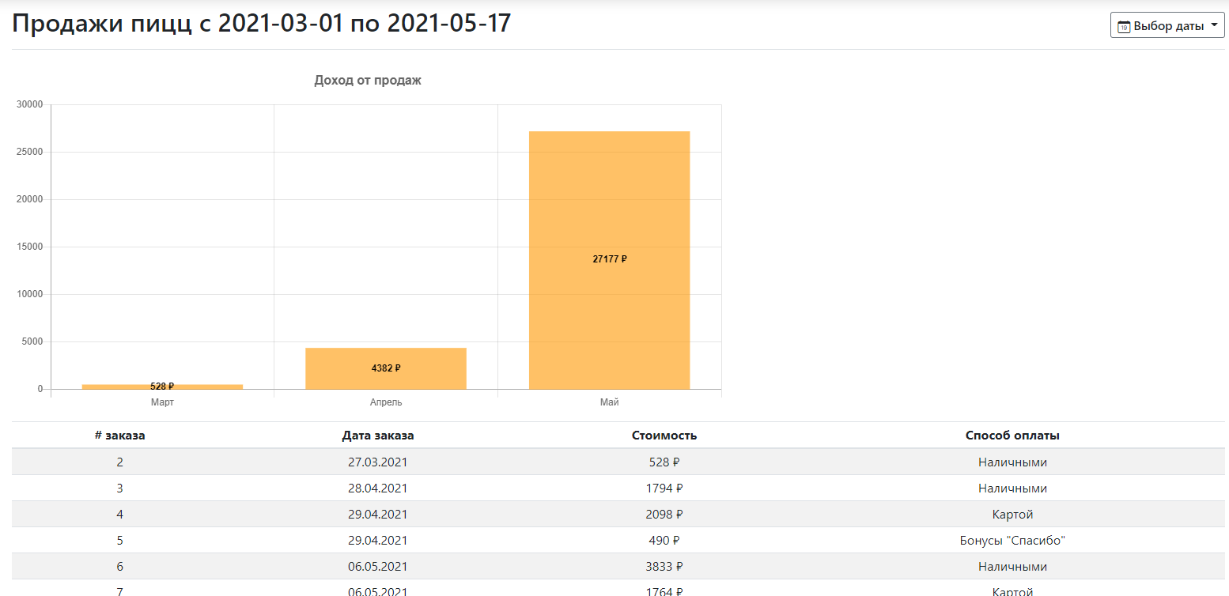
Админ панель
Отчёты по заказам содержат несколько видов диаграмм.
Если период в пределах одного месяца, то строится график представленный на рисунке 1.
Если период выбран за год и более, то график заменяется на столбчатую диаграмму, представленную на рисунке 2.
1
2

Slide 16
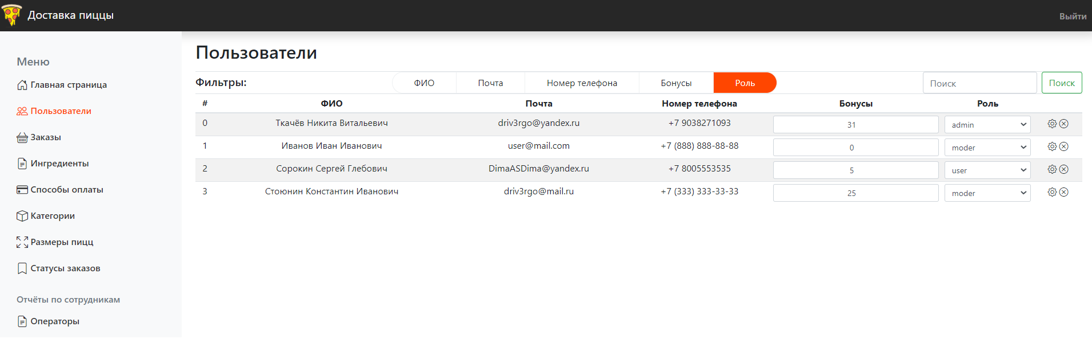
Админ панель
Во вкладке «пользователи» администратор имеет возможность находить пользователей по определенному фильтру, изменять количество бонусов и роль, а также удалять их.

Slide 17
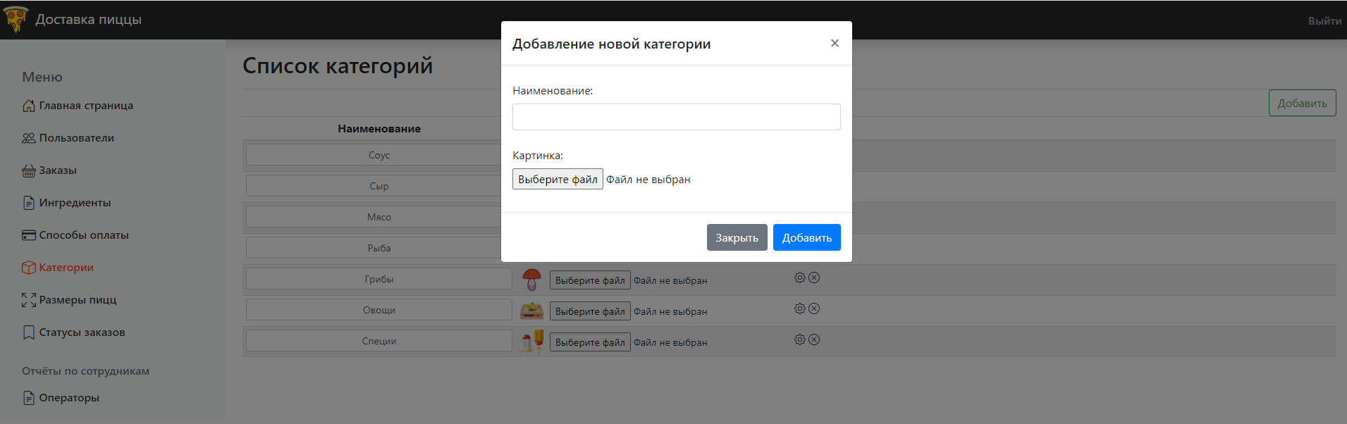
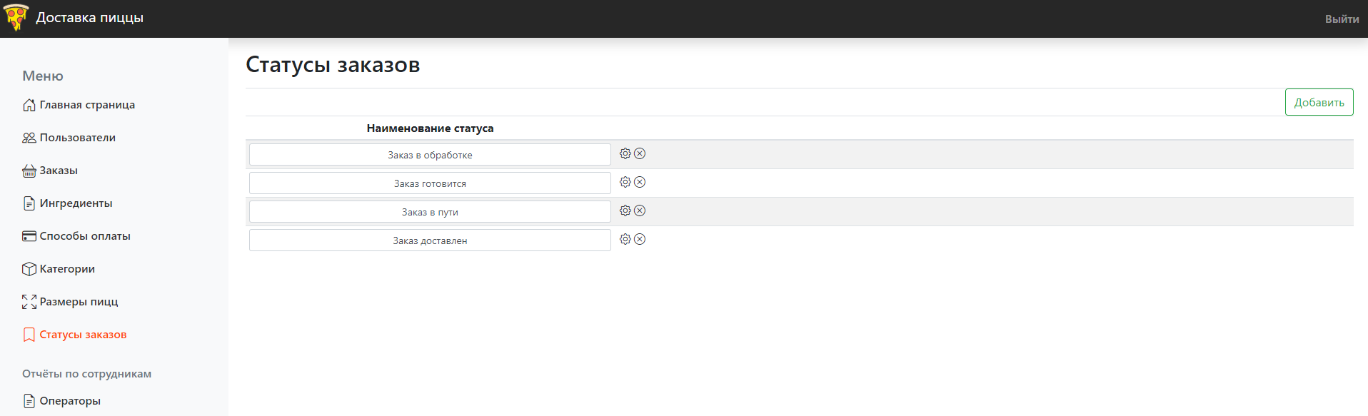
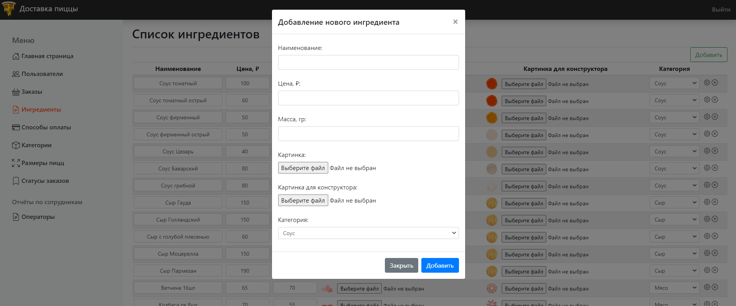
Админ панель
Для добавления нового элемента необходимо нажать на кнопку «Добавить», после чего откроется модальное окно с полями ввода.
Для редактирования необходимо изменить нужный параметр и нажать на шестеренку справа от редактируемого элемента.

Slide 18
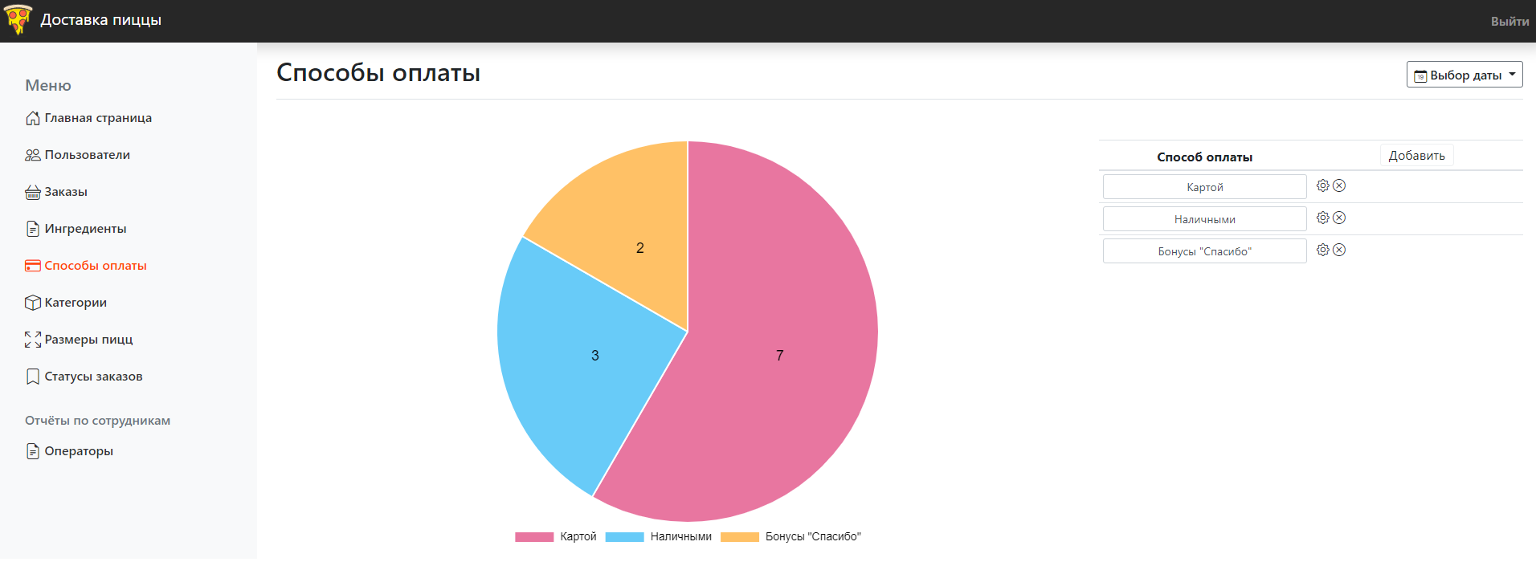
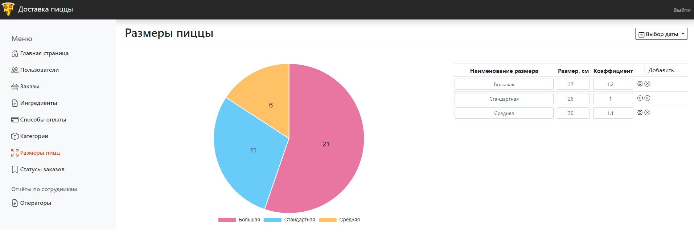
Админ панель
При редактировании способов оплаты и размеров пиццы на экран выводятся рейтинги в виде круговой диаграммы.
Данные рейтинги демонстрируют частоту использования соответствующих размеров или способов оплаты.
Имеется возможность построения рейтинга за определенный период.

Slide 19
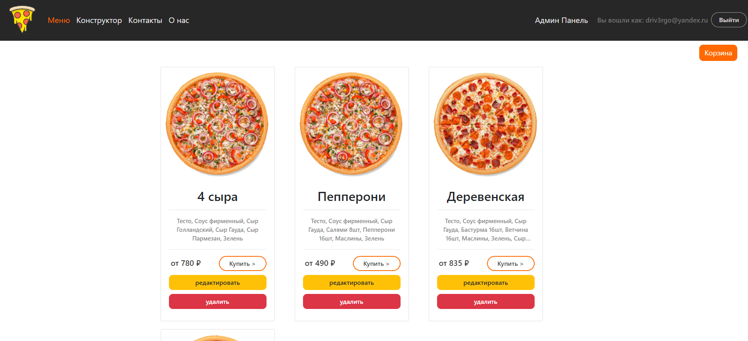
Админ панель
Для редактирования товара администратору необходимо перейти на главную страницу. Помимо кнопки «купить», администратору предоставляется возможность редактировать и удалять товары.
Редактирование товара происходит в конструкторе пиццы.

Slide 20
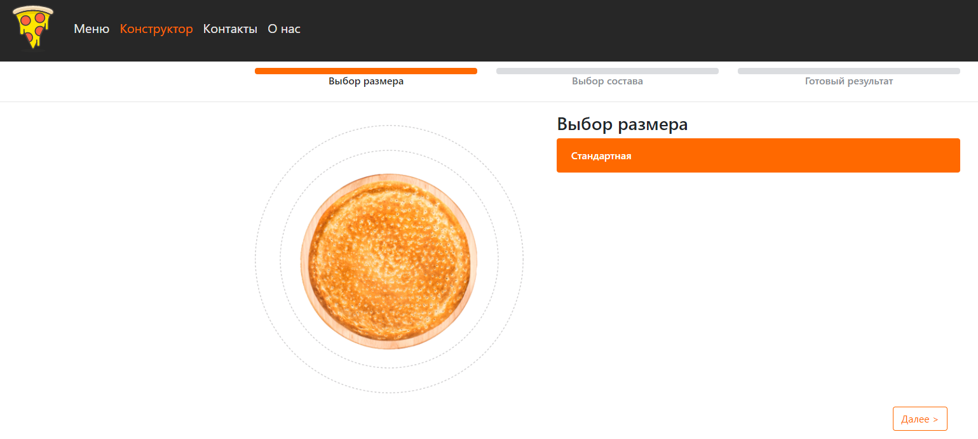
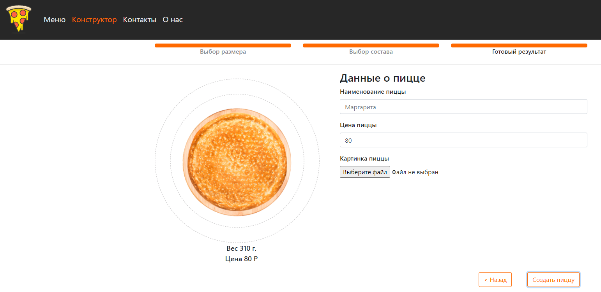
Админ панель
Для создания новой пиццы администратору необходимо перейти на страницу «конструктор».
Отличие конструктора пользователя и администратора в том, что у администратора нет возможности выбора размера пиццы, и на шаге «Готовый результат» выводятся поля для заполнения данных о пицце.

